Slide 1
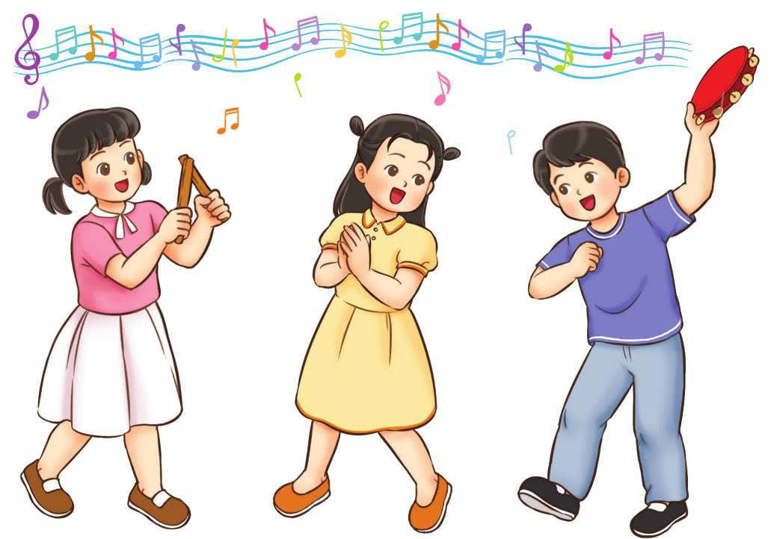
TIẾT 2
ÔN TẬP BÀI HÁT MÚA LÂN
ĐỌC NHẠC BÀI SỐ 1

Slide 2
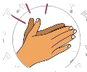
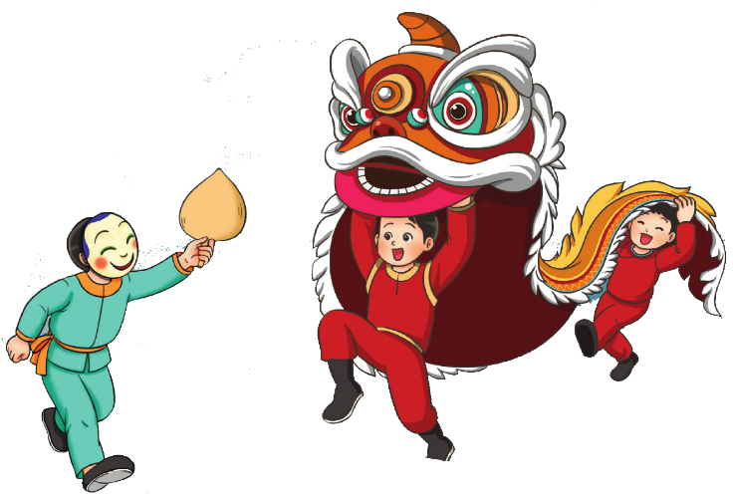
Hát kết hợp vận động cơ thể
Câu kết, cả lớp hát và vỗ tay theo tiết tấu
Còn gì vui hơn chơi

Slide 3
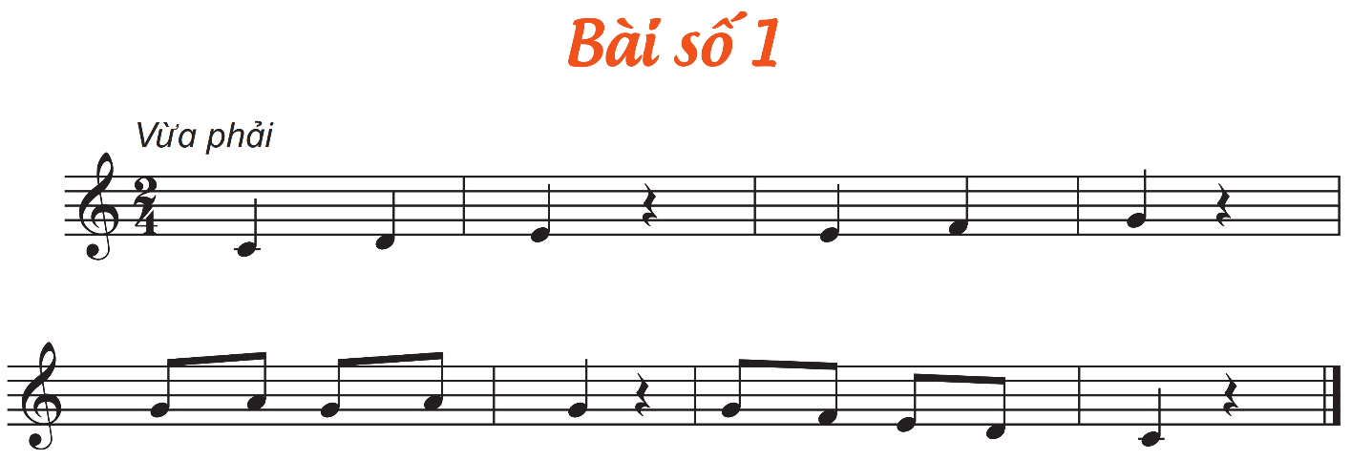
Hoạt động hình thành kiến thức
Nội dung Đọc nhạc Bài số 1
Giới thiệu, đọc mẫu
1
2
? Hình nốt nhạc, tên nốt nhạc

Slide 4
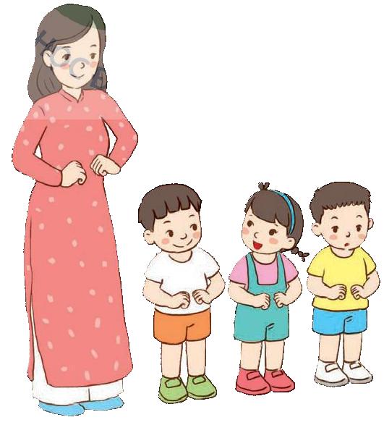
Luyện cao độ và thế tay tay

Slide 5
Luyện tiết tấu

Slide 6
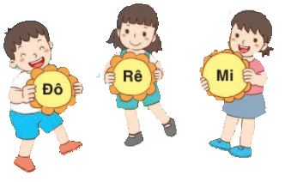
Đọc tên nốt nhạc từng câu

Slide 7
CÂU 1

Slide 8
CÂU 2

Slide 9
THỰC HÀNH LUYỆN TẬP
Đọc cả bài các hình thức: Lớp, cá nhân, tổ, nhóm

Slide 10
Đọc nhạc ký hiệu bàn tay

Slide 11
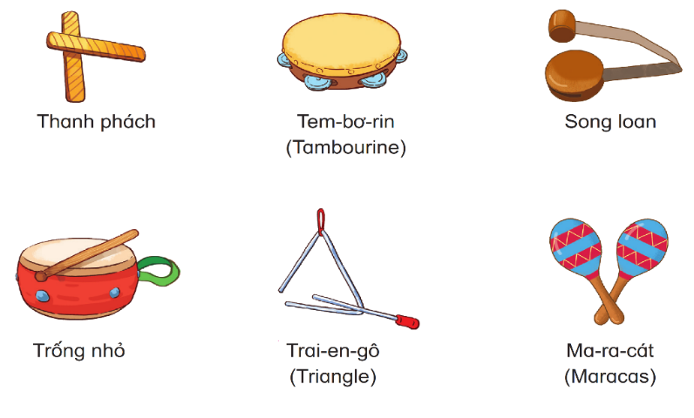
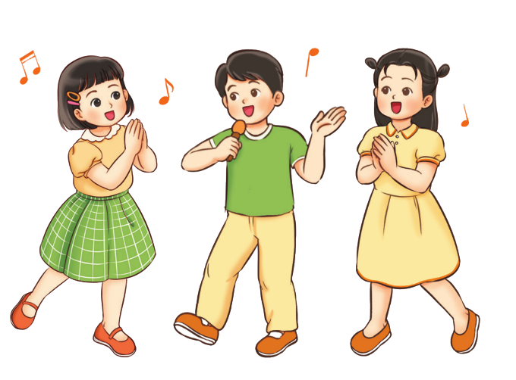
Đọc nhạc gõ đêm theo phách

Slide 12
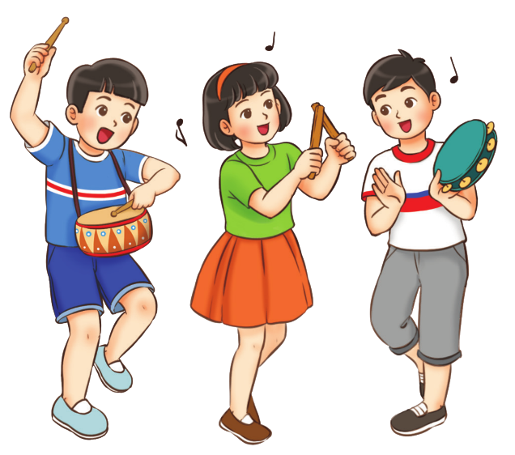
Đọc nhạc vận động theo nhịp

